Slide 1
чистоговорки

Slide 5
БЕ-БЕ-БЕ- Я играю на трубе.
БУ - БУ – БУ - Купи мне трубу!
БУ-БУ-БУ - Дайте нам трубу.
БИ-БИ-БИ - На трубе потруби.
БИ-БИ-БИ - Очень громко не труби.
БА-БА-БА - На поляне есть изба.
БЕ-БЕ-БЕ - Кто живёт в избе.
Ба-БА-БА – На крыше труба.

Slide 6
ВА-ВА-ВА - Высокая трава.
ВЕ-ВЕ-ВЕ - Васильки растут в траве.
ВУ – ВУ - ВУ - Васильков букет нарву.
ВЫ-ВЫ-ВЫ - Трава выше головы.
ВУ-ВУ-ВУ - Мы видели сову.
ВА-ВА-ВА - Громко ухает сова.
ВУ-ВУ-ВУ – Лови сову.
ВЫ-ВЫ-ВЫ - Не боимся мы совы

Slide 7
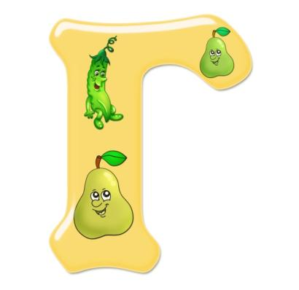
ГОН-ГОН-ГОН - Сели мы в вагон.
ГОН-ГОН-ГОН – Вот поехал наш вагон.
ГА-ГА-ГА - Острые рога.
ГА – ГА – ГА – У козы рога
ГИ – ГИ – ГИ - Мама жарит пироги!
ГИ-ГИ-ГИ - Хороши пироги!
ГУ-ГУ-ГУ - Есть их больше не могу.

Slide 8
ДИ-ДИ-ДИ – всё лето впереди.
ДУ-ДУ-ДУ - В воду тёплую иду.
ДЫ-ДЫ-ДЫ - Больше не боюсь воды.
ДЕ-ДЕ-ДЕ - Искупался в воде.
ДА-ДА-ДА - Здесь холодная вода.
ДИ-ДИ-ДИ – Из речки выходи!

Slide 9
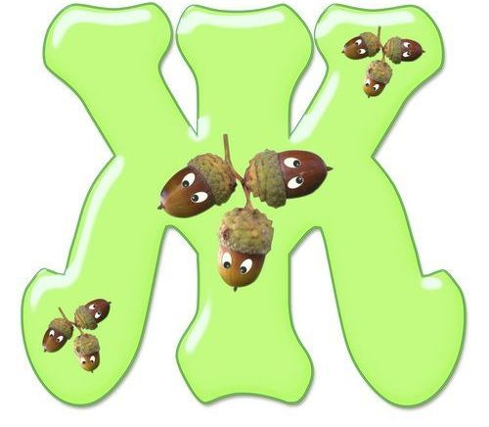
ЖУ-ЖУ-ЖУ - В зоопарк пришли к моржу.
ЖА-ЖА-ЖА - Испугались мы моржа.
ЖЕ-ЖЕ-ЖЕ - Сидят птички на морже.
ЖУ-ЖУ-ЖУ - Ближе подошли к моржу.
ЖИ-ЖИ-ЖИ - Повернулись к нам моржи.
ЖУ-ЖУ-ЖУ - Рыбку бросили моржу.
ЖИ-ЖИ-ЖИ - Очень мирные моржи.
ЖИ-ЖИ-ЖИ - Не страшны совсем моржи.

Slide 10
ЗА-ЗА-ЗА - Вот идёт коза.
ЗА-ЗА-ЗА – На лугу стоит коза.
ЗУ-ЗУ-ЗУ - Мы пасём козу.
ЗУ-ЗУ-ЗУ - Мы видели козу.
ЗЕ-ЗЕ-ЗЕ - Дадим траву козе.
ЗЫ - ЗЫ - ЗЫ - Есть козлята у козы,
ЗУ – ЗУ – ЗУ - Веду козу,
ЗОЙ – ЗОЙ - ЗОЙ - Козлята с козой.
ЗОЙ-ЗОЙ-ЗОЙ – Бежит козленок за козой

Slide 11
.
КЫ-КЫ-КЫ - Быстро бегают коты.
КИ-КИ-КИ - Ловят рыбу рыбаки.
АК-АК-АК - В реке рак.
КЕ-КЕ-КЕ – Рыба плавает в реке.
КЕ-КЕ-КЕ - Ловят рыбу на реке.

Slide 12
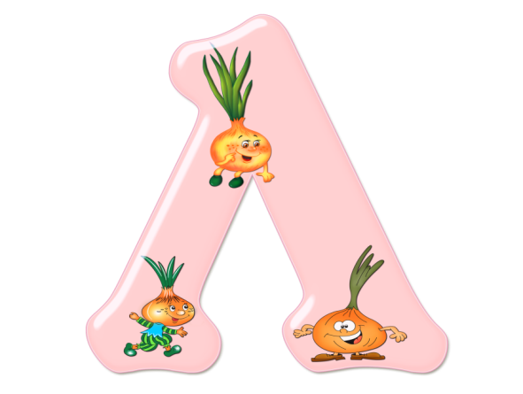
ЛА-ЛА-ЛА - Лодка весело плыла.
ЛО-ЛО-ЛО - В лодке есть весло
ЛО-ЛО-ЛО - Поднимаем мы весло.
ЛИ-ЛИ-ЛИ – Улетели журавли.
ЛИ-ЛИ-ЛИ – Дни осенние пришли.
ЛИ-ЛИ-ЛИ - За окном метут метели.
ЛО-ЛО-ЛО – Домик снегом замело.

Slide 13
ОМ – ОМ - ОМ – Строим дом.
ОМ-ОМ-ОМ - Мы построим новый дом.
ЫМ-ЫМ-ЫМ - Из трубы дым.
МА-МА-МА – Я сама.
МА-МА-МА – Все я делаю сама.
МЫ-МЫ-МЫ – Ждем зимы.
МИ-МИ-МИ – Меня за руку возьми.
МО-МО-МО – Мы идем в кино.

Slide 14
На-на-на - ночью светит всем луна Но-но-но - весь день распахнуто окно Он-он-он - я сплю и вижу добрый сон Ин-ин-ин - рыжий, сочный апельсин Ан-ан-ан - налито молоко в стакан Но-но-но - идем мы вечером в кино

Slide 15
Ап-ап-ап - раздается храп. Ип-ип-ип - где-то слышен хрип. Оп-оп-оп - очень толстый поп. Оп-оп-оп - нажимаем стоп. По-по-по - наш трамвай идет в депо. Уп-уп-уп - ешьте, дети, суп. Яп-яп-яп - не делай все тяп-ляп.

Slide 16
Ря-ря-ря: алая заря. Рю-рю-рю: рисую я зарю. Ри-ри-ри: чисто говори. Ра-ра-ра: в школу мне пора. Ре-ре-ре: игры во дворе. Ро-ро-ро: легкое перо. Ры-ры-ры: стихи для детворы. Ру-ру-ру: развлекаем детвору. Ар-ар-ар: из кастрюли валит пар. Ор-ор-ор: разгорелся у нас спор. Ир-ир-ир: роту строит командир

Slide 17
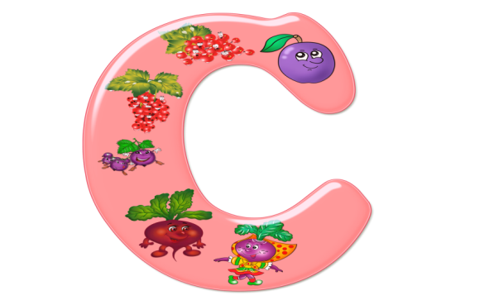
Ся-ся-ся, ся-ся-ся - не поймали карася. Се-се-се, се-се-се - карасей ловили все. Си-си-си, си-си-си - в водоеме караси. Ся-ся-ся, ся-ся-ся - вот поймать бы карася!
Са-са-са, са-са-са - ой-ой-ой летит оса! Сы-сы-сы, сы-сы-сы - не боимся мы осы! Су-су-су, су-су-су - видел кто из вас осу? Сы-сы-сы, сы-сы-сы - мы не видели осы. Са-са-са, са-са-са - отгадайте, где оса.

Slide 18
Та-та-та – у нас дома чистота. Ты-ты-ты – сметану съели все коты. Ту-ту-ту – молоко налью коту. Ти-ти-ти – съели кашу мы почти. Тё-тё-тё – отложили мы шитьё. То-то-то –поиграли мы в лото. Ать-ать-ать – мы пойдем с тобой гулять. Ат-ат-ат – берем с собой самокат.

Slide 19
Уа-уа-уа – в коляске плачет детвора. Ау-ау – кто потерялся, не пойму. У-у-у-у – воет волк в лесу. Ух-ух-ух – накалился наш утюг. Уч-уч-уч – светит в окно солнца луч. Ур-ур-ур – кошка нам сказала: «Мур!».

Slide 20
Фа-фа-фа - в углу стоит софа. Аф-аф-аф - в замке живет граф. Фе-фе-фе - он живет в Уфе. Фэ-фэ-фэ - мы пойдем в кафе.

Slide 21
Ха-ха-ха, ха-ха-ха - есть у нас два петуха. Хи-хи-хи, хи-хи-хи - всё дерутся петухи. Ху-ху-ху, ху-ху-ху - клювы все у них в пуху. Хи-хи-хи, хи-хи-хи - хватит драться, петухи! Ха-ха-ха, ха-ха-ха - без хвостов два петуха.

Slide 22
Цо-цо-цо, цо-цо-цо курица снесла яйцо. Цу-цу-цу, цу-цу-цу киска тянется к яйцу. Ца-ца-ца, ца-ца-ца брысь, котенок, от яйца! Цу-цу-цу, цу-цу-цу не пускать его к яйцу! Цо-цо-цо, цо-цо-цо сами мы съедим яйцо. Цы-цы-цы, цы-цы-цы отогнали? Молодцы! Це-це-це, це-це-це вот вам сказка о яйце.

Slide 23
Ча-ча-ча-ча, - на столе горит свеча. Чо-чо-чо-чо, - ой, как свечке горячо. Чу-чу-чу-чу, - я подую на свечу. Чи-чи-чи-чи, - пламя сдую у свечи.

Slide 24
Ша-ша-ша-ша, - наша Таня хороша. Шо-шо-шо-шо, - поёт хорошо. Шу-шу-шу-шу, - поёт песню малышу. Ши-ши-ши-ши, - любят песни малыши.

Slide 25
Ощ-ощ-ощ, ощ-ощ-ощ - будем мы готовить борщ. Ща-ща-ща, ща-ща-ща - нету свеклы для борща. Щи-щи-щи, щи-щи-щи - приготовим лучше щи. Щу-щу-щу, щу-щу-щу - я капусту поищу. Ощ-ощ-ощ, ощ-ощ-ощ - не клади в кастрюлю хвощ! Щу-щу-щу, щу-щу-щу - я морковку поищу.

